Slide 1
Количественный анализ лингвистических особенностей текстов разных уровней CEFR (A1–C1) на основе метрик сложности
ДПО Компьютерная лингвистика
ВШЭ 2025
Смирнова
Марина
Москва
2025

Slide 2

Цель проекта
Задачи проекта
Провести сравнительный анализ лингвистических особенностей английских текстов разных уровней
Выявить паттерны сложности, характерные для каждого уровня.
Сбор корпуса текстов
Предобработка текстов
Сравнительный анализ лексики
Анализ грамматической сложности
Статистическая оценка различий
Визуальное представление результатов
ДПО Компьютерная лингвистика ВШЭ 2025 Смирнова Марина

Slide 3

Материал исследования
Корпус из 200 текстов английского языка уровней A1, A2, B1, B2, C1.
Для создания корпуса были взяты тексты с нескольких сайтов:
Britishcouncil.org
ESL Lounge Student
Lingua.com
Test-English.com
Fabulang.com
Rushengl.com
ExamEnglish.com
Cathoven.com
English-practice.net
Trinity-college London
ДПО Компьютерная лингвистика ВШЭ 2025 Смирнова Марина

Slide 4
Этапы проведения анализа
ПРЕДОБРАБОТКА ТЕКСТОВ
- удаление именованных сущностей - токенизация - лемматизация
ПОДСЧЕТ ПОКАЗАТЕЛЯ TTR (type-token ratio)
- анализ коэффициента лексического разнообразия
СИНТАКСИЧЕСКИЙ РАЗБОР
- анализ зависимостей в формате Universal Dependencies
- подсчет POS-тегов и их частотности
ПОДСЧЕТ И СРАВНЕНИЕ КОСИНУСНЫХ РАССТОЯНИЙ
- выявление косинусной близости текстов с помощью мешка слов и векторов
- создание теплового графика для визуализации результатов
ПОДСЧЕТ TF-IDF (term frequency-inverse document frequency)
- анализ важности слов в текстах.
ДПО Компьютерная лингвистика ВШЭ 2025 Смирнова Марина

Slide 5
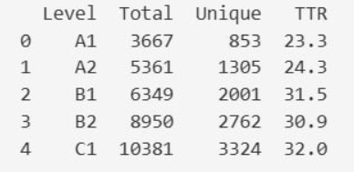
Результаты исследования
Результаты подсчета Type-token ratio

Slide 6
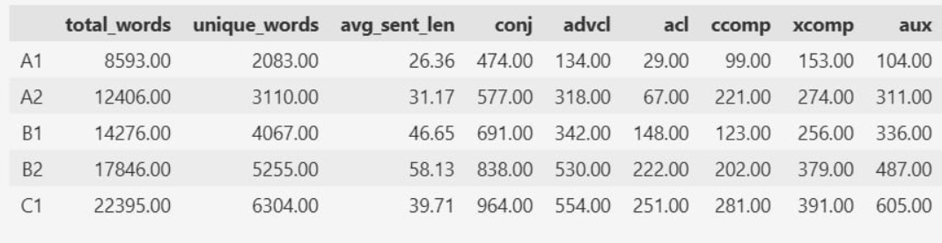
Результаты исследования
Результаты подсчета зависимостей в тексте
conj - сочинительные союзы advcl - обстоятельственные придаточные acl - определительные придаточные
ccomp - дополнительные придаточные xcomp - открытые дополнения aux - вспомогательные глаголы
ДПО Компьютерная лингвистика ВШЭ 2025 Смирнова Марина

Slide 7
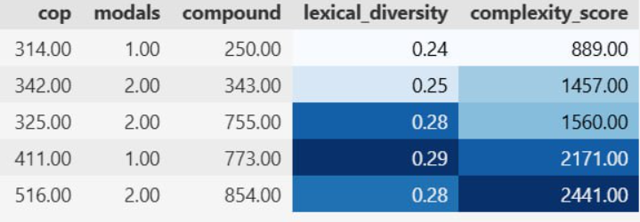
Результаты исследования
Результаты подсчета зависимостей в тексте
cop - глаголы-связки
comp - составные слова
lexical_diversity - лексическое разнообразие
complexity_score - общий показатель сложности

Slide 8
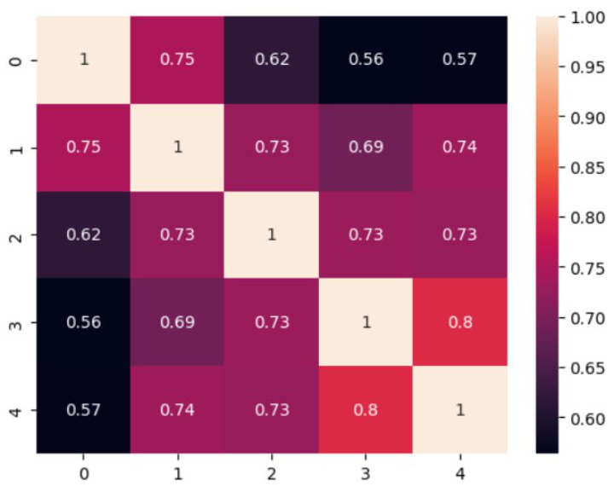
Результаты исследования
Результаты подсчета косинусной близости текстов
ДПО Компьютерная лингвистика ВШЭ 2025 Смирнова Марина

Slide 9
Результаты исследования
Топ-5 самых значимых слов для каждого уровня по показателю tf-idf
ДПО Компьютерная лингвистика ВШЭ 2025 Смирнова Марина

Slide 10
Актуальность исследования:
.
Результаты исследования:
могут помочь в автоматизации оценки уровня текстов, что может быть полезно для образовательных платформ
дают объективные критерии сложности
могут быть использованы для создания упражнений или адаптации учебных материалов на английском языке
ДПО Компьютерная лингвистика ВШЭ 2025 Смирнова Марина

